Slide 1
KHỞI ĐỘNG
Khi có dòng điện chạy trong mạch, ta không nhìn thấy các hạt mang điện dịch chuyển, nhưng ta có thể nhận biết được sự tồn tại của dòng điện qua quan sát các tác dụng của nó. Em có thể kể dòng điện có những tác dụng gì trong đời sống thường ngày của chúng ta nào?

Slide 2
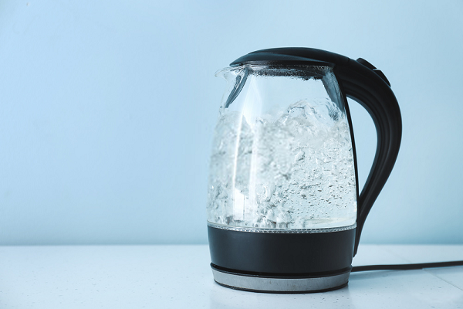

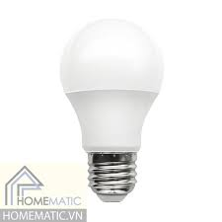
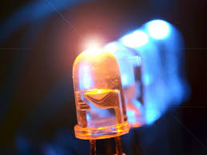
Đèn LED
Đèn LED

Slide 3
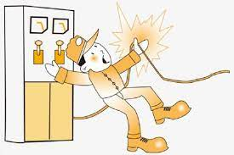
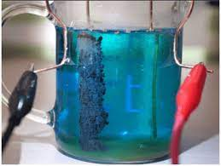
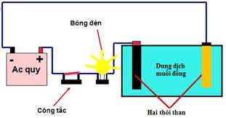
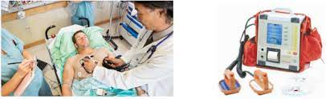
Dung dịch muối copper

Slide 4
+ Ví dụ:Dòng điện có những tác dụng:
Tác dụng nhiệt.
Tác dụng phát sáng.
Tác dụng hóa học.
Tác dụng sinh lí.
Để nhận biết được các tác dụng của dòng điện, bài này với các thí nghiệm thực hành sẽ giúp các em hiểu đầy đủ về các tác dụng của dòng điện.

Slide 5


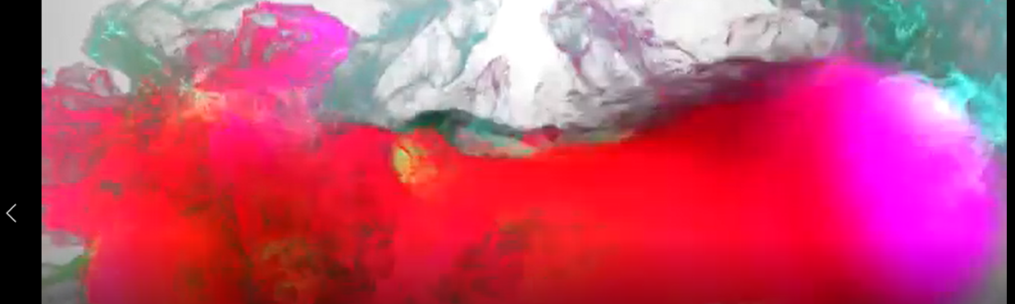
BÀI 23
TÁC DỤNG CỦA DÒNG ĐIỆN
TÁC DỤNG CỦA DÒNG ĐIỆN

Slide 6




TÁC DỤNG NHIỆT
TÁC DỤNG PHÁT SÁNG
TÁC DỤNG HÓA HỌC
TÁC DỤNG SINH LÍ
4

Slide 7
HÌNH THÀNH KIẾN THỨC
HOẠT ĐỘNG NHÓM – DI CHUYỂN TRẠM
VỊ TRÍ CÁC NHÓM – SƠ ĐỒ DI CHUYỂN NHÓM
TN mục I
Nhóm 3
Nhóm 4
TN mục I
5 PHÚT
TN mục II
Nhóm 2
Nhóm 5
TN mục II
TN mục III
Nhóm 1
Nhóm 6
TN mục III
CỬA
BẢNG ĐEN
Mục IV tìm hiểu thông tin SGK

Slide 8
Trong vòng 35 phút các nhóm thảo luận và hoàn thành nội dung phiếu học tập dưới hình thức di chuyển trạm tiến hành thí nghiệm và báo cáo hoạt động nhóm sau khi di chuyển qua 3 trạm – mỗi trạm 6 phút.
→ Nội dung: Thực hiện thí nghiệm theo các mục I, II, III SGK, tìm hiểu thông tin mục IV và hoàn thành phiếu học tập.
Sau khi các nhóm mắc mạch điện xong, GV kiểm tra lại rồi mới cho HS đóng mạch điện để thực hiện thí nghiệm.

Slide 9
Phiếu học tập I. Tác dụng nhiệt: Thí nghiệm: - Đóng công tắc K. Quan sát hiện tượng xảy ra với các mảnh giấy: …………………………………………………………………………………. - Hiện tượng đó chứng tỏ điều gì? ……………………………………………………………………………… Câu hỏi: Nêu một số ví dụ trong đời sống ứng dụng tác dụng nhiệt của dòng điện. ……………………………………………………………………………… II. Tác dụng phát sáng. - Đóng công tắc K, quan sát đèn Led:................................................... - Đảo ngược hai đầu dây đèn Led, đóng công tắc K. Đèn Led có sáng không? ……………………………………………………………………………… Câu hỏi: Qua thí nghiệm, rút ra kết luận gì về tác dụng của dòng điện. ………………………………………………………………………………

Slide 10
Phiếu học tập III. Tác dụng hóa học: - Đóng công tắc K, quan sát hiện tượng xảy ra: Đèn Đ có sáng không? ………………… Sau vài phút, nhấc thỏi than nối với cực âm của nguồn điện ra ngoài, thỏi than có màu gì? ………………… Của kim loại nào? ………………… - Hiện tượng đó như thế nào? Gọi là tác dụng gì của dòng điện? ………………… ………………………………………………………………………………… IV. Tác dụng sinh lí: HS đọc tìm hiểu thông tin trong SGK trả lời: - Dòng điện có thể chạy qua cơ thể sinh vật được không? ………………… Tại sao? ………………… - Tại sao ta nói dòng điện có tác dụng sinh lí? ………………… - Dòng điện có nguy hiểm khi đi qua cơ thể người không? ………………… - Con người có ứng dụng tác dụng sinh lí của dòng điện trong ngành nào? …………………………………………………………………………………

Slide 11

CÁC NHÓM BÁO CÁO

Slide 12
Sản phẩm phiếu học tập I. Tác dụng nhiệt:Thí nghiệm: - Hiện tượng khi đóng khoá K: các mảnh giấy bị nóng lên và cháy xém. - Hiện tượng đó chứng tỏ: Vật dẫn điện nóng lên khi có dòng điện chạy qua, Đó là tác dụng nhiệt của dòng điện. Câu hỏi: Tác dụng tác dụng nhiệt của dòng điện được ứng dụng rộng rãi vào cuộc sống. Các thiết bị có cơ sở dựa trên tác dụng nhiệt của dòng điện là: bàn là, đèn sợi đốt, quạt sưởi,… II. Tác dụng phát sáng. Khi đóng khoá K đèn Led sáng. Khi đảo ngược hai đầu dây đèn Led đèn không sáng Kết luận: Dòng điện có thể làm đèn điện phát sáng đó là tác dụng phát sáng của dòng điện III. Tác dụng hóa học: Đèn Đ có sáng Sau vài phút, nhấc thỏi than nối với cực âm của nguồn điện ra ngoài, thỏi than có màu đỏ của kim loại copper. - Hiện tượng: Kim loại copper tách khỏi dung dịch muối copper(II)sulfate và bám vào điện cực (thỏi than) khi có dòng điện chạy qua. - Hiện tượng trên gọi là tác dụng hóa học của dòng điện.

Slide 13
Sản phẩm phiếu học tập IV. Tác dụng sinh lí: HS đọc tìm hiểu thông tin trong SGK trả lời: - Dòng điện có thể chạy qua cơ thể sống, trong cơ thể sống có chứa nhiều nước là chất dẫn điện tốt. - Tại sao ta nói dòng điện có tác dụng sinh lí: Nếu dòng điện đi qua cơ thể người hay động vật có thể gây ra những cơn co giật, tim ngừng đập, ngạt thở, thần kinh bị tê liệt và có thể chết. - Dòng điện rất nguy hiểm khi đi qua cơ thể người. - Trong y học người ta có thể ứng dụng tác dụng sinh lý của dòng điện thích hợp để chữa một số bệnh: + Phương pháp châm cứu bằng điện (điện châm) để chữa đau lưng, đau cơ… + Phương pháp sốc tim để làm tim đập trở lại trong các trường hợp tim tạm thời ngừng đập.

Slide 14
Kết luận:
a. Tác dụng nhiệt
- Vật dẫn điện nóng lên khi có dòng điện chạy qua, đó là tác dụng nhiệt của dòng điện.
- Các thiết bị dựa trên cơ sở tác dụng nhiệt của dòng điện là: bàn là, đèn sợi đốt, quạt sưởi,…
b. Tác dụng phát sáng
Dòng điện có thể làm đèn điện phát sáng đó là tác dụng phát sáng của dòng điện.
c. Tác dụng hóa học:
- Hiện tượng: Kim loại copper tách khỏi dung dịch muối copper (II) sulfate và bám vào điện cực (thỏi than) khi có dòng điện chạy qua.
- Hiện tượng trên gọi là tác dụng hóa học của dòng điện.
d. Tác dụng sinh lí:
- Ta nói dòng điện có tác dụng sinh lí: Nếu dòng điện đi qua cơ thể người hay động vật có thể gây ra những cơn co giật, tim ngừng đập, ngạt thở, thần kinh bị tê liệt và có thể chết.
- Trong y học người ta có thể ứng dụng tác dụng sinh lý của dòng điện thích hợp để chữa một số bệnh.

Slide 15
GV chia HS trong lớp làm 8 nhóm.
Hãy thiết kế 1 video hoặc bài tuyên truyền (có hình ảnh) cho mọi người về các biện pháp để tránh nguy hiểm cho bản thân khi sử dụng các dụng cụ tiêu thụ điện ở gia đình.
Tiêu chí: Nêu được ít nhất 3 biện pháp. Hình ảnh rõ nét, kênh hình, kênh chữ phù hợp. Màu sắc, âm thanh hấp dẫn, thu hút người xem.
Báo cáo vào phần luyện tập vào tiết 2

Slide 16


LUYỆN TẬP
NHANH
NHƯ CHỚP
CHỌN CÂU TRẢ LỜI ĐÚNG HAY SAI

Slide 17

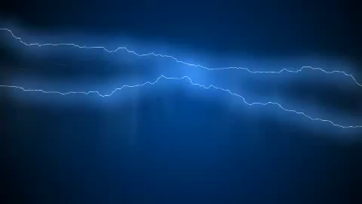

15
00
01
02
03
04
05
06
07
08
09
10
11
12
13
14
Bất cứ dòng điện nào củng có tác dụng nhiệt, tác dụng phát sáng và tác dụng
hoá học.
Sai
1

Slide 18
15
00
01
02
03
04
05
06
07
08
09
10
11
12
13
14
Dòng điện chạy qua bình dung dịch điện phân chỉ có tác dụng hoá học.
Sai
2

Slide 19
00
01
02
03
04
05
06
07
08
09
10
11
12
13
14
15
Dây tóc bóng đèn điện sáng lên khi có dòng điện chạy qua là biểu hiện tác dụng nhiệt và tác dụng phát sáng của dòng điện.
Đúng
3

Slide 20
00
01
02
03
04
05
06
07
08
09
10
11
12
13
14
15
Dòng điện chạy qua bất cứ vật dẫn nào cũng gây ra tác dụng nhiệt.
Đúng
4

Slide 21
Bài tập: Dòng điện chạy trong mạch điện có thể gây ra những tác dụng nào? Những tác dụng đó được ứng dụng như thế nào trong đời sống và kĩ thuật?
Có thể gây ra các tác dụng: nhiệt, phát sáng, hoá học, sinh lí.
- ứng dụng tác dụng nhiệt: bóng đèn điện sợi đốt, bếp điện, bàn là điện,...
- ứng dụng tác dụng phát sáng: điôt phát quang (LED) để trang trí, quảng cáo,...
- ứng dụng tác dụng hoá học: mạ điện,...
- ứng dụng tác dụng sinh lí: chữa bệnh,...

Slide 22
VẬN DỤNG
CÁC NHÓM BÁO CÁO

Slide 23
Video hoặc bài tuyên truyền của học sinh có nội dung: Một số giải pháp tránh nguy hiểm cho bản thân khi sử dụng các dụng cụ tiêu thụ điện ở gia đình:
- Không tiếp xúc trực tiếp với các vật mang điện.
- Kiểm tra các thiết bị điện cần đeo dụng cụ hỗ trợ, bảo vệ.
- Không sử dụng các thiết bị đang bị rò rỉ điện.
- Tắt hoặc ngắt nguồn các thiết bị như bàn là, bếp điện, quạt điện, … khi không dùng tới.

Slide 24
Tiêu chí | Mức 1 | Mức 2 | Mức 3 | Điểm
Sản phẩm: Video | Nội dung video chưa rõ, còn sơ sài. (3đ) | Nội dung video đầy đủ, rõ ràng kênh chữ. (5đ) | - Nội dung video đầy đủ, rõ ràng kênh chữ, trình bày rõ ràng dễ hiểu (10đ)
Hoạt động nhóm | Sự tương tác giữa các thành viên còn rời rạc, chưa tích cực. (3đ) | Sự tương tác giữa các thành viên tích cực. (5đ) | Sự tương tác giữa các thành viên trong nhóm và ngoài nhóm tích cực. (10đ)
Tổng điểm

Slide 25
NHANH NHƯ CHỚP
STT | Nói về tác dụng của dòng điện | Đánh giá
1 | Bất cứ dòng điện nào cũng có tác dụng nhiệt, tác dụng phát sáng và tác dụng hoá học. | Đúng | Sai
2 | Dòng điện chạy qua bình dung dịch điện phân chỉ có tác dụng hoá học. | Đúng | Sai
3 | Dây tóc bóng đèn điện sáng lên khi có dòng điện chạy qua là biểu hiện tác dụng nhiệt và tác dụng phát sáng của dòng điện. | Đúng | Sai
4 | Dòng điện chạy qua bất cứ vật dẫn nào cũng gây ra tác dụng nhiệt. | Đúng | Sai

Slide 26


